Slide 1


옥중서신 (Prison Epistles)
제 7강 – 바울의 편지 양식

Slide 2
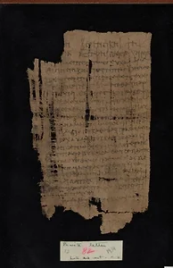
그리스-로마 세계의 그리스식 편지
옥중서신 (Prison Epistles)

Slide 3
그리스-로마 세계의 그리스식 편지
헬레니즘 시대
- 편지는 의사소통을 위해 매우 중요한 수단이었음
- 편지는 의사소통 뿐만 아니라 직접적인 만남을 대신함으로써
관계 유지에 중요한 수단이었음
- 파피루스: 길게 쪼개진 파피루스 식물을 펴서 평평한 형태로
말려 가공한 재료였음
- 신약성경 27권 중 21권은 편지 형식을 띄고 있음
- 바울서신 13권은 모두 편지 형식임
- 속사도들의 기록 중에도 9명이 기록한 15개의 글 중 12개가
편지였음

Slide 4
그리스-로마 세계의 그리스식 편지
헬레니즘 시대 – 신약 편지의 특징
- 당대의 편지들보다 길이가 김: 빌레몬서는 예외라고 할 수
있지만 335개의 단어로 일반적인 이집트 문헌 편지보다 김
- 바울서신은 새로 만들어진 문학적 스타일이라기 보다 당대
사람들의 언어로 기록되어 있으나 사상과 아이디어를 반영함
- 바울서신을 통해 당시 교회 공동체 구성원들은 사회경제적으로
다양한 있었다는 것을 알 수 있음: 대다수 낮은 사회계층이나
기능공 또는 엘리트 계층과 연결되는 계층의 사람들도 있었음
- 바울서신에는 기독교적 권면이 포함되어 있고 바울은 당대
사람들이 사용하는 언어를 썼지만 이전에 사용하지 않는
방식으로 사용하기도 했음

Slide 5
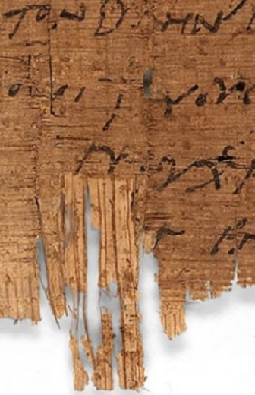
편지의 목적
옥중서신 (Prison Epistles)

Slide 6
편지의 목적
세 가지 목적
- 편지는 관계를 형성하고 유지하는 데 사용되었으며 수신자와
발신자 사이의 거리를 연결하기 위함이었음
- 편지가 대화를 주고받을 수 있도록 하기 위함이었음
- 발신자와 수신자 사이의 상호작용을 영구적인 기록으로
남기기 위함이었음

Slide 7
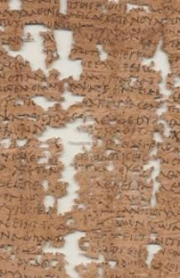
바울 편지의 형식
옥중서신 (Prison Epistles)

Slide 8
바울 편지의 형식
구성
- 서론 / 본론 / 맺음말
- 서두 / 감사 / 본론 / 권면 / 맺음말
- 감사와 권면은 서두나 본론 또는 맺음말에 포함할 수 있음

Slide 9
바울 편지의 형식
서두
- 고대 편지 (BC3세기-AD3세기)의 서두의 요소: 발신자,
수신자, 인사말 – A가 B에게 인사합니다
- 바울 편지는 발신자가 공동 발신자라는 특징을 가짐: 로마서,
에베소서, 목회서신 제외
- 공동 발신자를 사용하는 이유: 바울이 전하는 복음은 단지
자신만의 거이 아니고 하나님의 기독교 공동체가 또 다른
공동체에게 말하려고 하는 것이라는 의도를 보여줌
- 공동 발신자를 사용하는 이유: 전달자에게 권위를 주기 위함

Slide 10
바울 편지의 형식
서두
- 바울 편지는 바울이 발신자 또는 수신자에 대해 자세히
설명하고 있다는 특징을 가짐: 수신자의 호칭을 길게 씀
- 바울 편지는 당대 편지의 “문안하다” 대신 “은혜”와
“평강” 같은 단어를 사용함
- 바울 편지에서 서두는 사도 바울의 사상이 시작되는
지점이었음

Slide 11
바울 편지의 형식
감사
- 당시 편지에는 서두 다음에 건강을 기원하는 부분이 나오고
감사의 기도나 말이 이어짐
- 바울 편지에서의 감사의 대상은 하나님이심
- 바울 편지에서는 수신자들을 위해 중보기도가 나타나기도 함
- 바울 편지에서 감사가 없는 유일한 서신은 갈라디아서임
- 데살로니가전서는 감사 편지라고 할 정도로 편지의 3/5가
감사로 구성됨

Slide 12
바울 편지의 형식
감사
- 바울 편지에서 감사: 당시 편지에서 건강을 기원하는 부분을
기독교적 감사로 바꿈: 감사의 보분은 본론에서 논의할 주제를
미리 알려 주는 역할을 하기도 함
- 바울 편지에서 감사: 당시 편지에서 건강을 보존해주는
신들에게 감사하는 대신 바울은 하나님의 신실하심에 대한
감사로 변경함

Slide 13
바울 편지의 형식
본론
- 바울 편지에서 본론은 기독교적 교리를 포함함: 로마서,
갈라디아서, 고린도전서의 본론에는 바울 신학의 주요한 면모를
포함하고 있음 – 죄성, 칭의, 화목, 연합, 믿음, 은혜의 역할 등
- 바울 편지에서 본론은 바울 자신의 상황을 포함함: 수신
교회와의 관계에 관한 내용
- 본론은 다시 시작, 중간, 마무리로 나눌 수 있음
- 본론의 시작 부분: 정형화된 문구를 사용함
- 본론의 마무리 부분: 수신자와 발신자의 모든 행위를 그리스도의
임박한 재림과 연관시킴 / 수신자들에게 압박을 주기도 함

Slide 14
바울 편지의 형식
권면
- 권면은 특별한 특징이 없는 경우가 많음
- 그리스도인들의 행위에 대해 다루며 훈계를 나열하기도 함
- 당대의 다른 편지처럼 도덕적 가르침, 도덕적 격언, 미덕과
악덕 목록, 가정 규약 등을 통해 그리스도인의 행위를 강조함
- 주님의 오심에 관한 내용을 기록하며 어떻게 다른 사람들을
격려해야 하고 세워야 하는지 권면함
- 어떻게 서로를 대할 것인지에 대해 권면함

Slide 15
바울 편지의 형식
맺음말
- 바울 편지의 맺음말은 당시 편지 형식과 차이가 남
- 당시 편지는 작별의 말과 “안녕”이라는 말을 사용함
- 바울 편지는 다수의 사람들에게 인사하거나 자신과 함께하는
사람들과 함께 수신자들에게 인사말을 전함
- 송영을 포함하기도 함
- 축도를 포함하기도 함: 수신자들에게 은혜와 평강을 전달하는
것을 시작으로 축복을 하나님 덕분으로 돌리고 그 축복을
수신자들에게 향하게 함으로써 마무리함
- 찬송과 영광을 하나님께로 돌림
- 은혜와 평강이 수신자들 위에 있기를 기원함

Slide 16
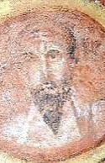
대필자 사용
옥중서신 (Prison Epistles)

Slide 17
대필자 사용
대필자
- 고대 세계에서 공공 문서와 사적 문서를 기록할 때
광범위하게 이용됨: 대부분은 문맹이었기 때문임
- 파피루스는 앞면과 뒷면의 질이 달라서 서로 다르게
기록해야 하기 때문에 전문적인 대필가들을 사용해야 했음
- 바울서신에서도 대필자를 언급하기도 함 (롬 16:22; 갈 6:11)

Slide 18
대필자 사용
대필자의 역할
- 받아적기: 구술되는 문장을 그대로 옮겨 적는 것
- 기록자의 저작을 편집하기도 함: 저자가 말하고 싶어하는
바를 기록했다가 다시 각각의 단어로 기록함
- 구체적 표현이나 전체적인 윤곽이 제시되지 않은 상황에서
저자의 지침에 따라 편지를 기록하기도 함

Slide 19
대필자 사용
바울서신에서 대필자의 역할
- 대필자가 얼마나 많은 역할을 했는지 알 수 없지만 편지
전체에 흐르는 바울 특유의 일관성이 있음
- 바울 저작권에 의문을 제기하는 바울서신 중에는 언어적,
신학적 차이가 발견되기도 하는데 이는 대필자 때문이라고
생각할 수 있음

